Slide 1
El viaje de un emprendedor hacia
las estrategias de marketing digital

Slide 2
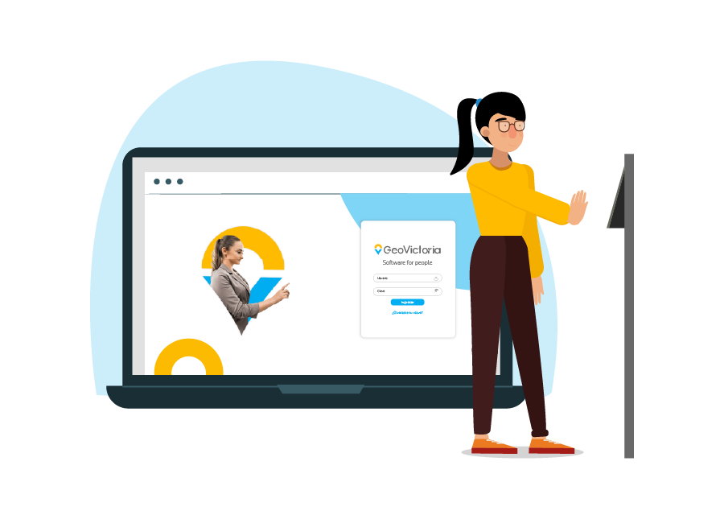
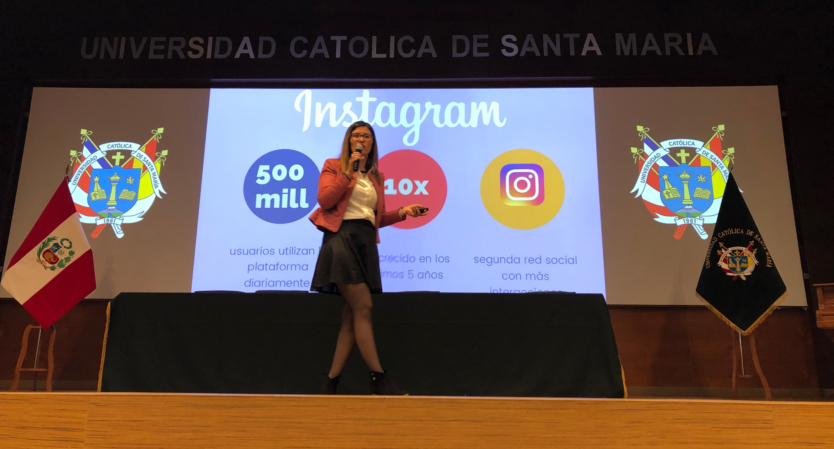
MI VIAJE

Slide 3
MI VIAJE

Slide 5
LES PREPARÉ
UNA MALETA
CON LO ESENCIAL

Slide 6
Su Pasaporte
Primero
La ficha del cliente

Slide 7
Pasaporte - la ficha del cliente

Slide 8
Antes
Los clientes eran
individuos [aislados] y pasivos

Slide 9
AHORA
Son una
red de clientes

Slide 10
¿CÓMO ES
LA RED DE CLIENTES?
Dinámica
Es un “influencer” más
Constantemente conectada
Se comunica contigo

Slide 11
Comportamiento
De LA RED DE CLIENTES
Acceso
Personalización
Engagement
Colaboración
Conexión
Cinco estrategias de las redes de clientes. Rogers, D (2010 ) The Network is your customer

Slide 12
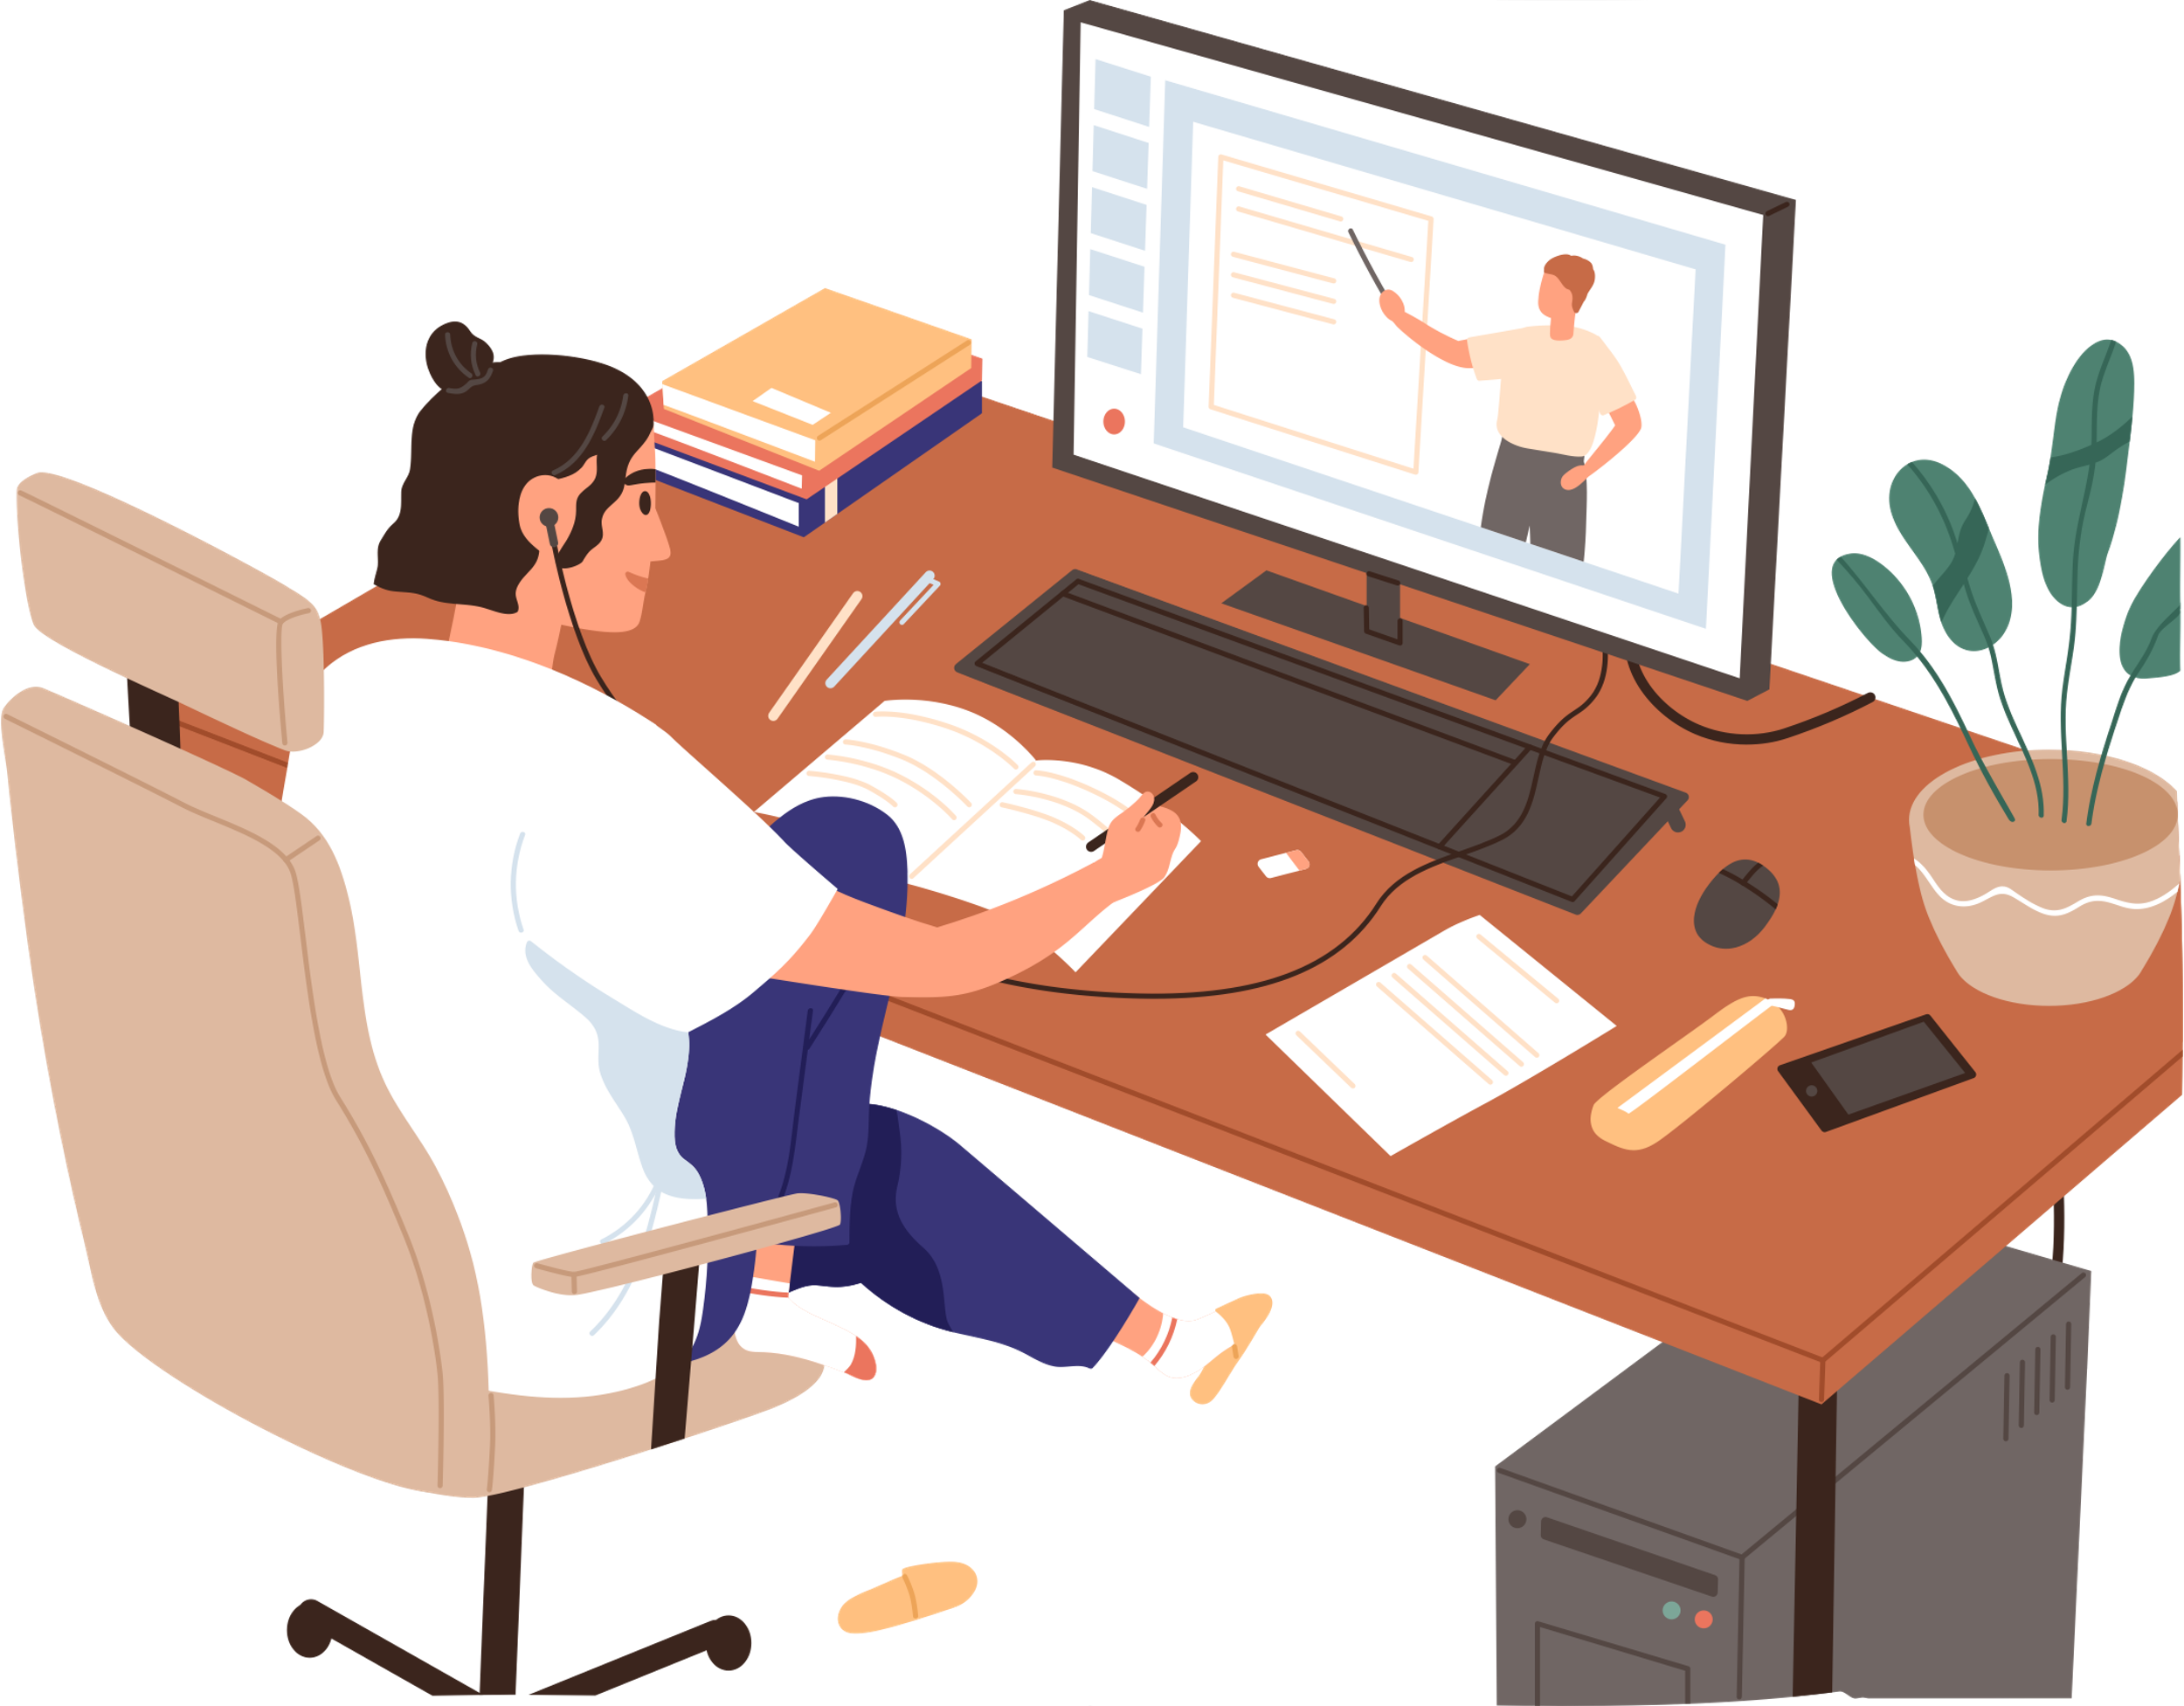
Acceso
Las redes de clientes buscan acceso a la información y a las interacciones digitales de la forma más sencilla, flexible, rápida, en todas partes.

Slide 13
Acceso - Ejemplo
Entretención en el dispositivo que tú quieras, en cualquier momento y lugar

Slide 14
¿Estás localizable?
¿Eres flexible?
Estrategia
de Acceso
¿Eres móvil?
¿Eres veloz?
¿Eres sencillo?

Slide 15
Estrategia
de Acceso

Slide 16
Estrategia
de Acceso

Slide 17
Estrategia
de Acceso

Slide 18
Estrategia
de Acceso

Slide 19
Linktree
Todo lo que eres, en un simple link

Slide 20
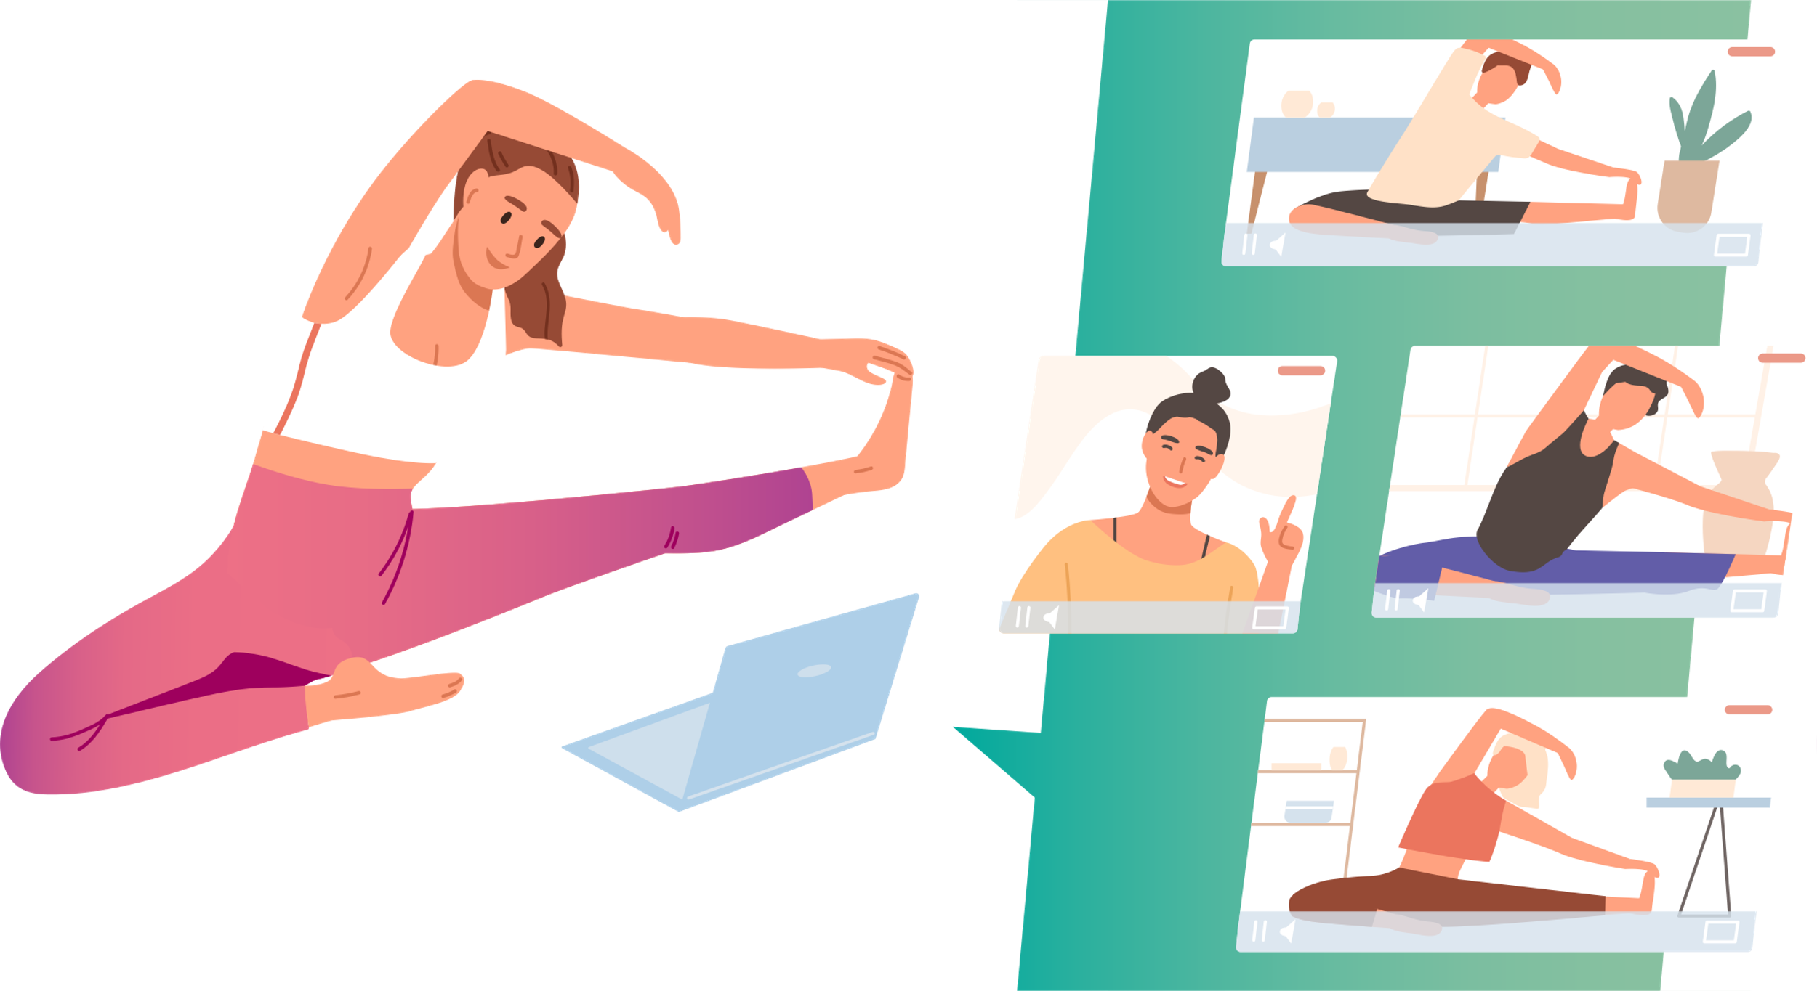
Engagement
Las redes de clientes buscan contenido que sean relevante, entretenido y diverso.

Slide 21
Engagement
Ejemplo

Slide 23
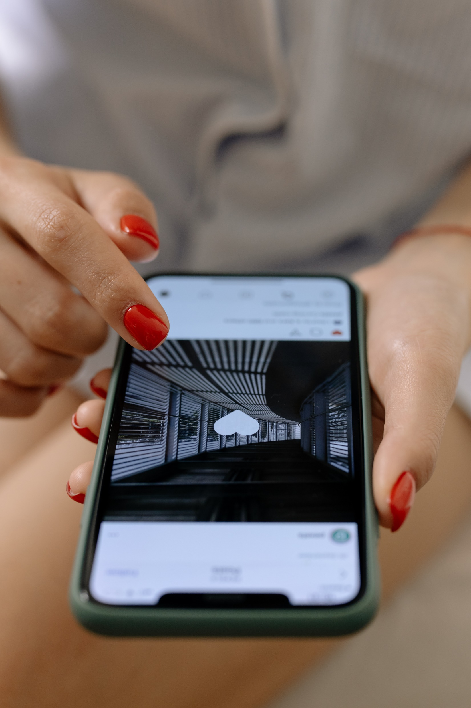
Estrategia de Engagement
¿Estás creando contenido valioso para tus clientes?
¿Eres interactivo y sensorial?
¿Eres auténtico?

Slide 24
Estrategia de Engagement

Slide 25
Estrategia de Engagement

Slide 26
Estrategia de Engagement

Slide 27
Estrategia de Engagement

Slide 28
Estrategia de Engagement

Slide 29
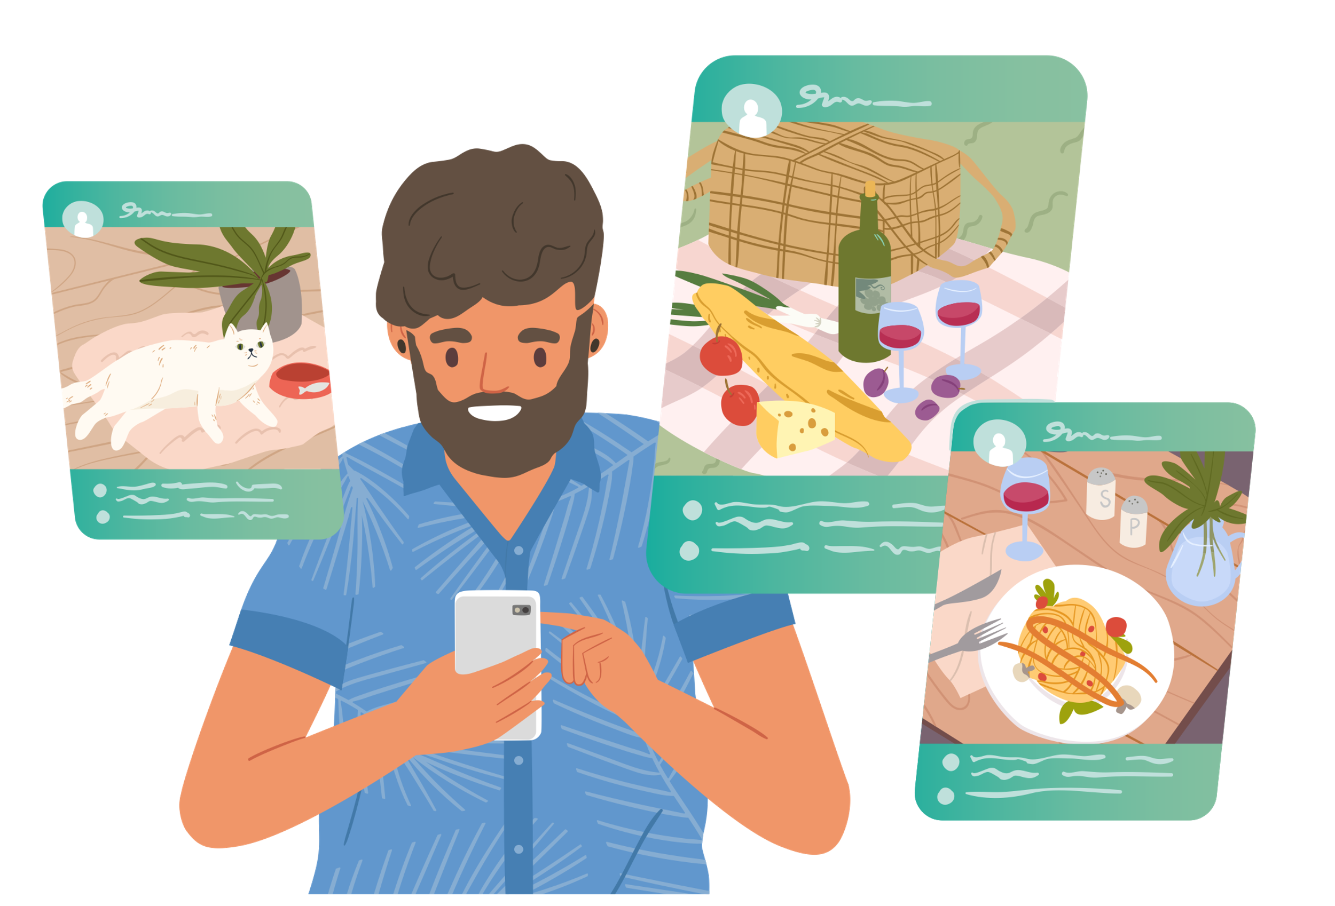
Personalización
Las redes de clientes NO buscan experiencias "de molde", contenidos idénticos o productos elaborados masivamente.

Slide 30
Personalización
Ejemplo
NIKE BY YOU

Slide 31
Estrategia de Personalización
¿Tus clientes pueden escoger lo que quieren escuchar de ti?
¿Actúas como filtro de tus clientes?
¿Tus productos y servicios son adaptables?

Slide 32
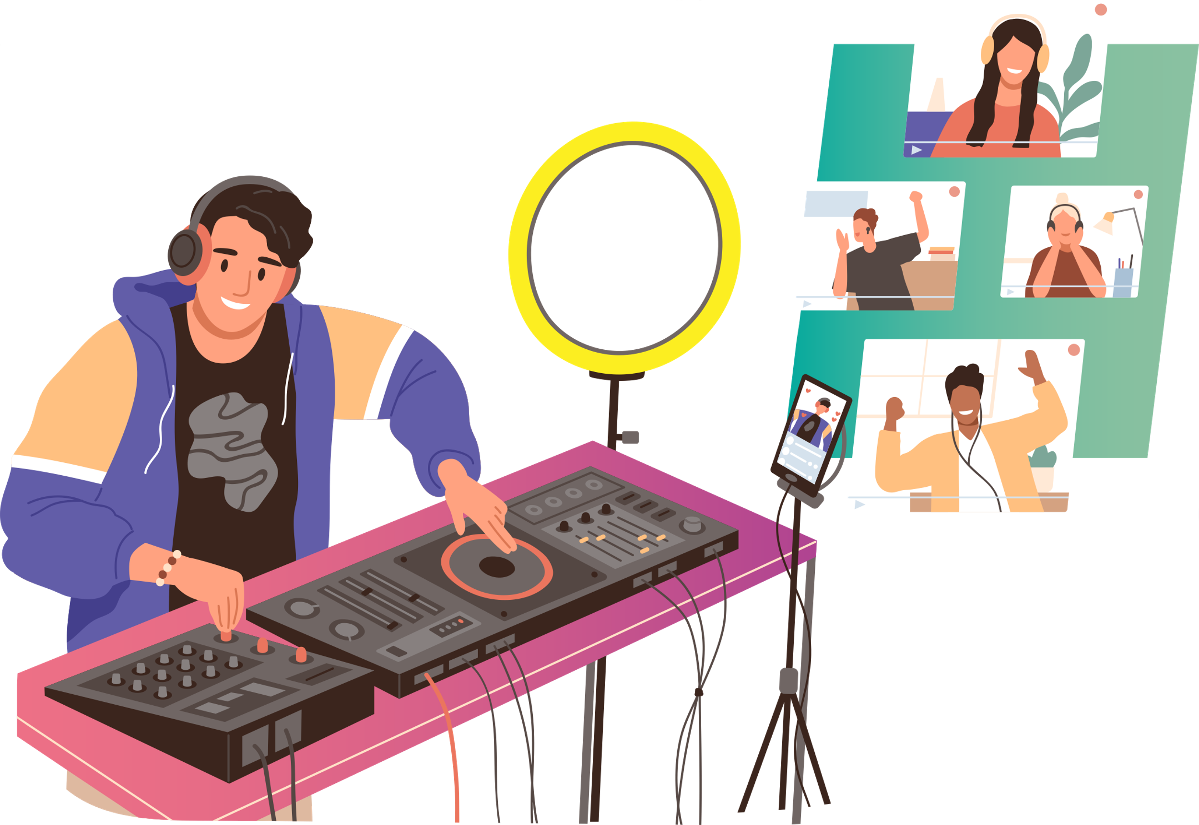
Conexión
Las redes de clientes quieren conectarse entre sí y compartir sus ideas y opiniones en textos, videos y links sociales.

Slide 33
Conexión
Ejemplo

Slide 34
Comentarios en una publicación
SIN RESPONDER

Slide 35
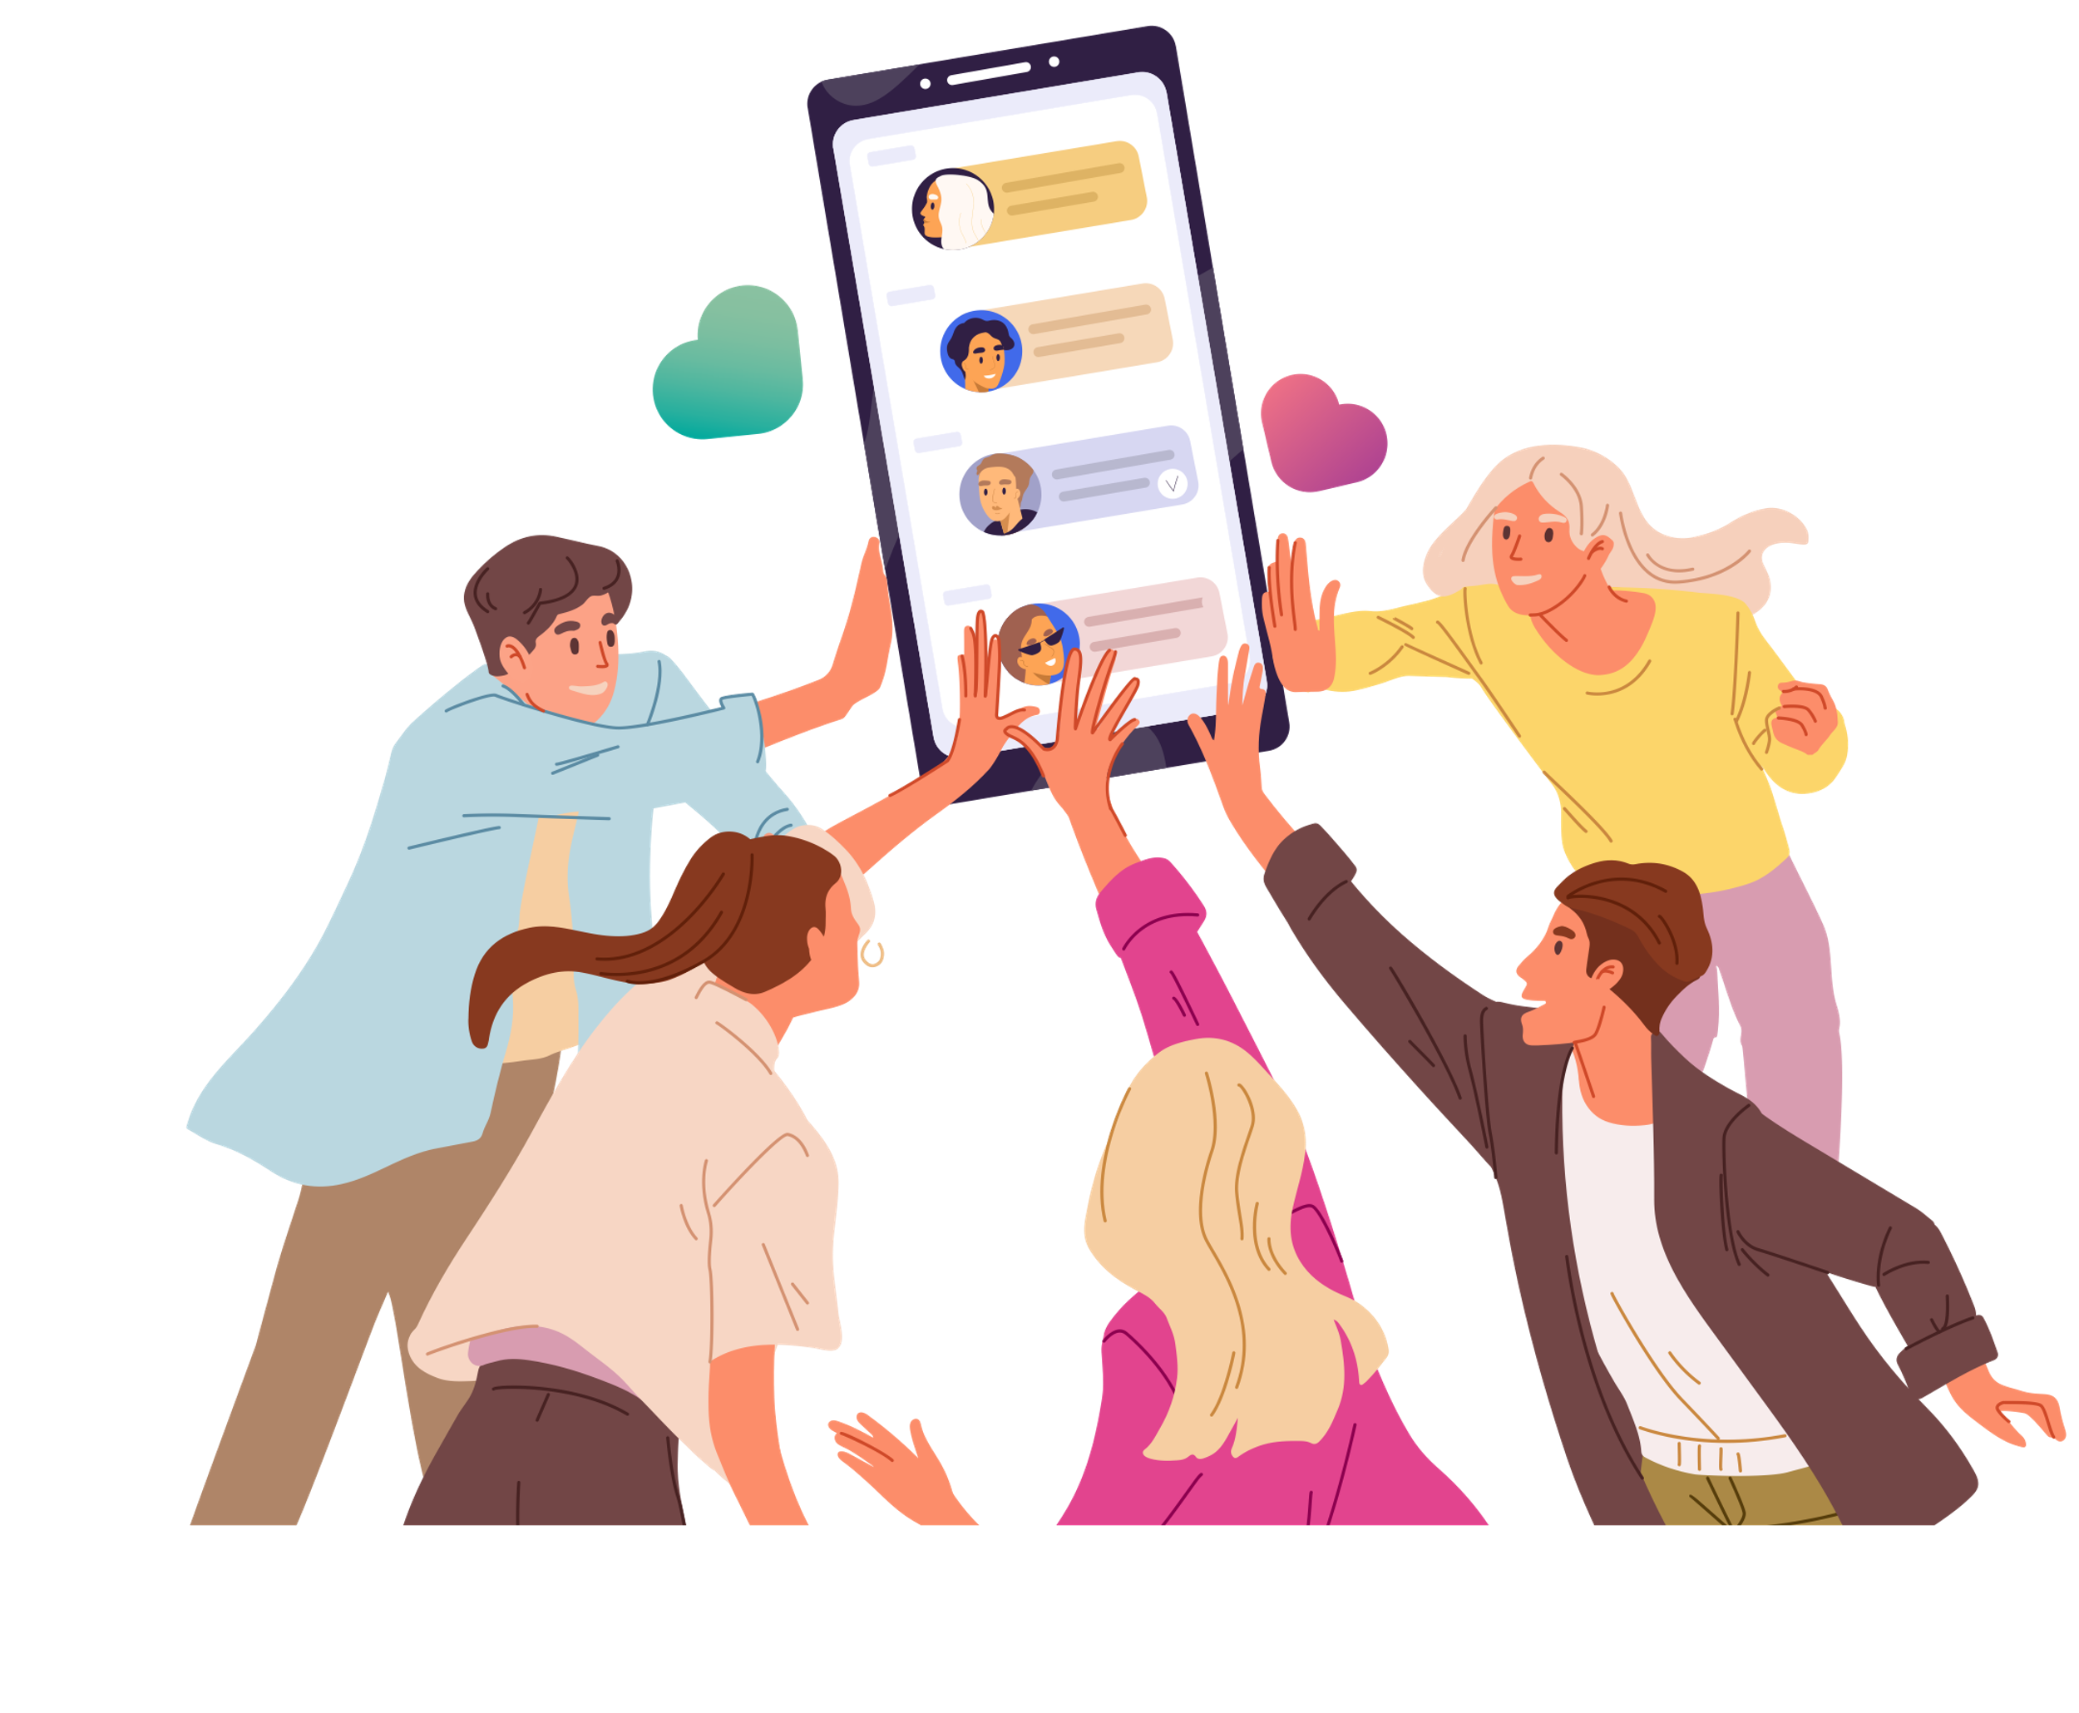
Colaboración
Involucra a tus clientes en cada etapa de tu negocio.
La habilidad de lograr el engagement por medio de las redes en acciones con un propósito y metas compartidas

Slide 36
Colaboración - Ejemplo

Slide 37
Su Maleta
Abran

Slide 38
Las personas compran a negocios en los que sienten que pueden confiar

Slide 39
¿Cómo construimos confianza
en el mundo digital?

Slide 40
NO TODAS
LAS PERSONAS
ESTÁN LISTAs
para COMPRAR

Slide 42
Persuadir
Generar conversación

Slide 43
Atención
STORYTELLING
Interés
Deseo

Slide 44
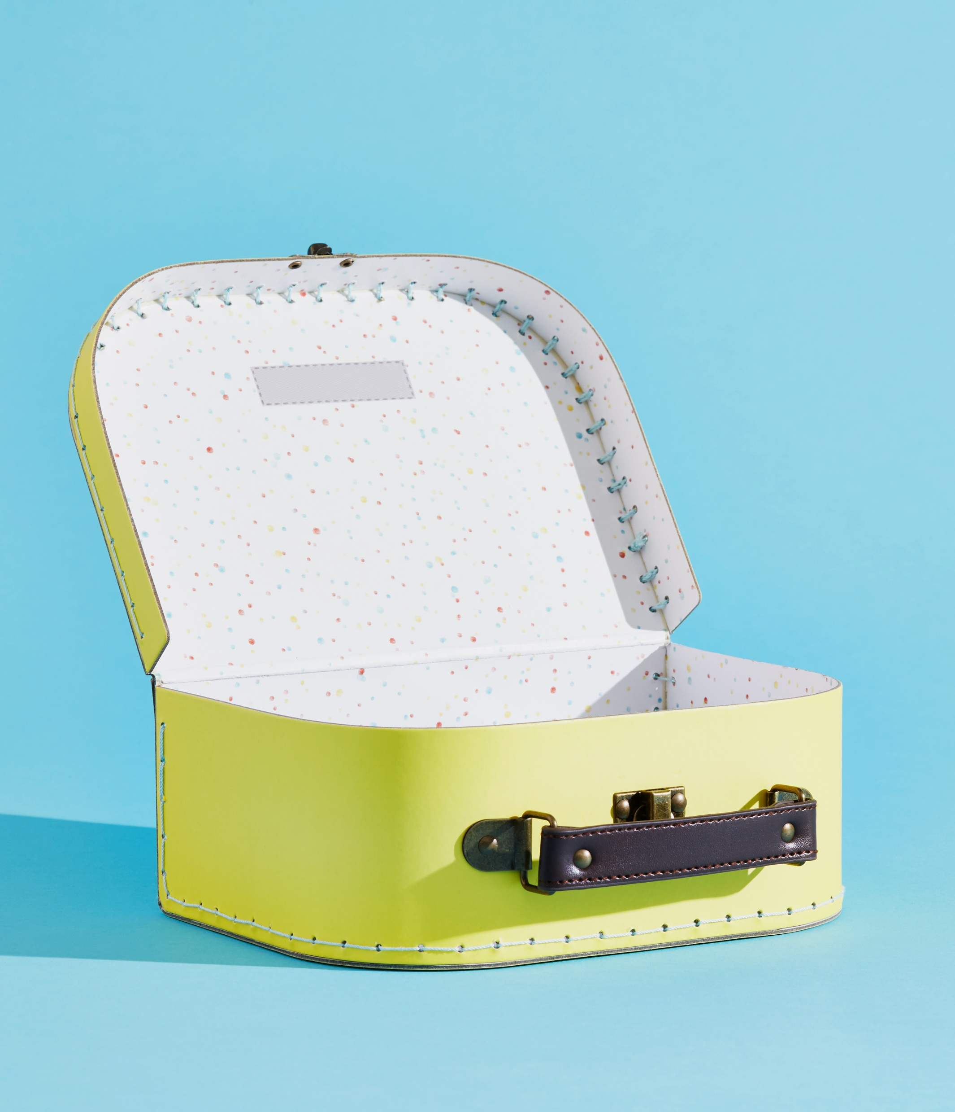
LA TECNOLOGÍA SIN ESTRATEGIA
ES COMO UNA MALETA VACÍA

Slide 45
Si vemos este perfil
¿nos queda clara la propuesta de valor
de Jugología?

Slide 46
Construcción de
relaciones a largo plazo
DISEÑO DE LAS PUBLICACIONES
DEMOSTRAR GENUINA PREOCUPACIÓN
A las personas les debe gustar tu perfil.
Por el problema del cliente
RESPUESTAS OPORTUNAS Y A TIEMPO
COMUNICACIÓN ENTRE EL CM Y EL RESTO DEL EQUIPO
Consultas y mensajes directos
SER CONSTANTE

Slide 47
El cómo nos comunicamos
en la plataforma nos permiten construir relaciones

Slide 48
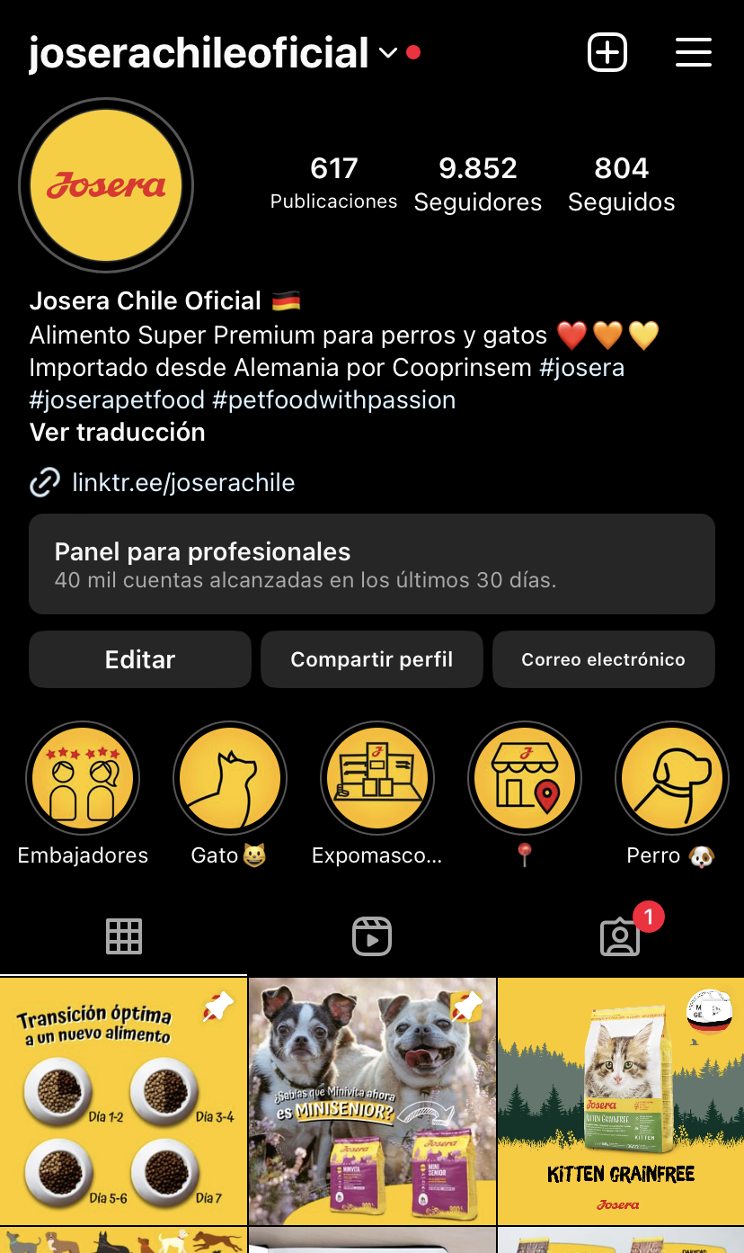
Perfil atractivo
LOGO MARCA
PROPÓSITO
Debe quedar muy claro de qué se trata el negocio
LINK DE PÁGINA WEB
STORIES DESTACADAS

Slide 49
Conectar con
el propósito

Slide 50
Alianzas Estratégicas

Slide 51
Concursos

Slide 52
Influencers

Slide 53
Conversaciones con clientes
No sólo respondas
su pregunta.
Busca generar una conversación
Sé amable y muestra empatía

Slide 54
Transformar las
conversaciones
en testimonios

Slide 55
Mostrar que otros
se atreven a hacer
el desafío detox

Slide 56
Genera
confianza

Slide 57
Pitch de Ventas en Stories

Slide 58
Pitch de Ventas en Stories

Slide 59
Su Maleta
Abran
Stories

Slide 60
¿Cómo generar engagement con nuestros potenciales clientes al instante?

Slide 61
¿Cómo
funciona?

Slide 62
Stories

Slide 63
Creatividad

Slide 64
El mejor restaurante
de Talcahuano

Slide 65
Su Maleta
Abran

Slide 66
¿Cuáles serán los
recuerdos de este viaje?
No podemos viajar sin pasaporte
Tenemos que hacer check-in
para abordar
Tomar fotos del viaje para no olvidar las experiencias vividas

